Slide 1
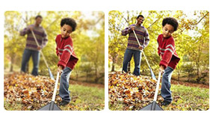
Близорукость. Рекомендации по развитию и предупреждению заболевания.
Подготовила студентка 4 курса 18 группы
Линник Ольга Федоровна

Slide 2
План:
Актуальность проблемы
Близорукость (миопия). Степени миопии
Причины развития близорукости
Основные симптомы близорукости
Рекомендации для профилактики
Список использованных источников

Slide 3
Актуальность проблемы болезней глаз у современного человека очевидна каждому. По данным Всемирной организации здравоохранения, 800 миллионов людей на нашей планете страдают близорукостью. Людей носящих очки с каждым годом становиться всё больше, причём, что самое обидное, пополняют их ряды, как правило, дети. Что, в общем то, не удивительно, ведь если глаз взрослого человека, более менее стабилен и выдерживает нагрузки предъявляемые, как изобилием технических устройств, так и ритмом современной жизни, то растущий глаз ребёнка лабилен и страдает от них.

Slide 4
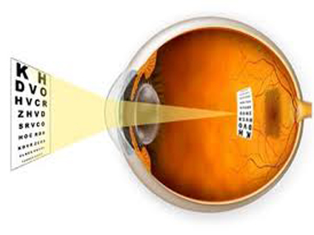
Близорукость (миопия)
- это аномалия, при которой преломленные световые лучи сходятся не на сетчатке, а перед ней. При этом человек плохо различает отдаленные предметы, а близко расположенные может рассмотреть в мельчайших подробностях и деталях.

Slide 5
Всего выделяется три категории миопии:
Слабая миопия – острота зрения составляет не более 3 диоптрий. Если выполнять упражнения для глаз, то развитие недуга можно остановить;
Средняя миопия – от 3 до 6 диоптрий;
Сильная миопия – острота зрения больше 6 диоптрий

Slide 6
Причины развития близорукости
Наследственная причина. Она представляет собой серьезный фактор, оказывающий влияние на развитие и прогрессирование болезни. Фактором становится нарушение механизма работы в оболочке склеры – это предается от родителей. В случае. Если оба родители больны миопией, то их ребенок подвержен этому заболеванию на 85%. В случае, когда болен только один из родителей, то вероятность заболевания ребенка снижается на 24%;
Неправильное питание, в котором не хватает необходимых элементов и питательных веществ. Важно следить за своим меню, постоянно пополнять и дополнять его, необходимо сделать рацион более разнообразным, чтобы необходимые витамины и минералы поступали в организм с пищей;

Slide 7
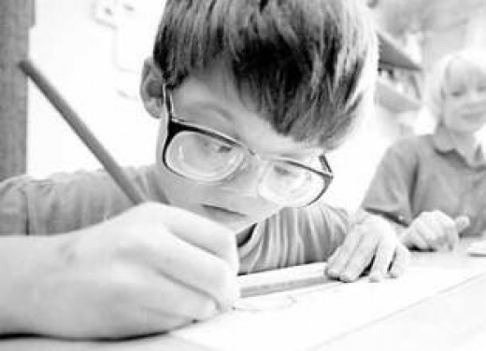
3. Интенсивные частые нагрузки на глаза. Именно это приводит к тому, что зрительные органы быстро переутомляются, оболочка начинает сохнуть, глазные мышцы деградируют. Именно по этой причине при длительной работе (чтении, письме, работе за компьютером) необходимо, как минимум, раз в сорок минут отвлекаться и делать небольшую зарядку;

Slide 8
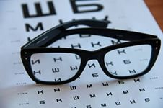
4. НЕПРАВИЛЬНАЯ КОРРЕКЦИЯ – отсутствие коррекции зрения при первом появлении близорукости ведет к дальнейшему перенапряжению органов зрения и способствует прогрессированию близорукости, а иногда развитию амблиопии (синдром ленивого глаза), косоглазия. Если для работы на близком расстоянии используются не верно подобранные (слишком «сильные») очки или контактные линзы - это провоцирует перенапряжение мышцы глаза и способствовать увеличению близорукости.

Slide 9
Основные симптомы близорукости:
быстрая утомляемость глаз – может проявляться в виде неприятного ощущения напряжения, болезненности при круговых движениях глаз, при сильном перенапряжении возможна даже временная расплывчатость предметов, расположенных достаточно близко;
часто больные жалуются на периодические головные боли;
иногда наблюдается раздражительность;
нечеткое изображение предметов вдали;
периодически повторяющиеся потемнения в глазах;
высокая светочувствительность, резь в глазах от яркого света.

Slide 10
При обнаружении подобных симптомов нужно поспешить к врачу – офтальмологу, чтобы определить причину недуга и быстро остановить его прогрессирование. Успешная коррекция близорукости зависит от своевременного, правильно назначенного лечения и добросовестного выполнения пациентом всех рекомендаций врача.

Slide 11
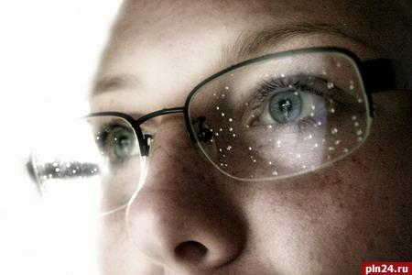
Близорукость легче предупредить, чем лечить, поэтому ниже предоставлены рекомендации для профилактики данного заболевания. Если вы будете соблюдать меры предосторожности, риск возникновения миопии сводится к минимуму. Но не забывайте каждые полгода посещать окулиста.

Slide 12
Правильное расстояние до книги при чтении
Одно из условий для предупреждения миопии – читая, необходимо избегать напряжения глаз. При чтении зрительные оси глаз сводятся и фиксируются на тексте (конвергенция), чрезмерное их сближение недопустимо.
Конвергенция зависит от того, насколько близко к глазам расположена книга при чтении. Чем ближе расположен объект, тем больше конвергенция, то есть тем ближе сходятся глазные оси.
Оптимальное расстояние до книги или журнала 30-40 см. Это относится к любой работе, выполняемой на близком расстоянии.
Чем ближе объект, тем больше усилие, необходимое для фокусировки цилиарной мышцы. Это приводит к спазму аккомодации и временной близорукости, которая может перерасти в постоянную.

Slide 13
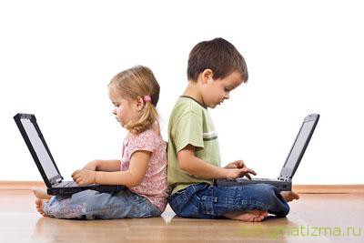
Регулярные перерывы во время чтения или иной работы на близком расстоянии
Если приходится много читать, писать, работать за компьютером или выполнять иную работу на близком расстоянии, необходимо делать десятиминутный перерыв каждые 40 минут. Такой перерыв позволит избежать возникновения переутомления мышц глазного аппарата.
При соблюдении этой профилактической меры даже 14 часов непрерывной работы не смогут отрицательно повлиять на состояние ваших глаз.

Slide 14
Освещение
Для профилактики и предупреждения чрезмерного напряжения глаз необходимо достаточное освещение при выполнении близкой работы. Идеальное освещение – это солнечный свет.
Насколько это возможно, рабочее место должно находиться в таком месте, которое обеспечивает наибольшее количество дневного света. В случае необходимости его следует дополнить искусственным освещением. Свет должен быть достаточно ярким, но не ослеплять.
Если освещения недостаточно, глаза испытывают перенапряжение в процессе работы. В результате, как уже говорилось, может возникнуть спазм, вызывающий миопичное состояние глаза.
Освещение должно быть равномерным, поэтому лучше совмещать общий свет и свет настольной лампы.

Slide 15
Просмотр телевизора
Идеальное расстояние от экрана телевизора до глаз должно быть в пять раз больше диагонали телевизора. Таким образом, если диагональ вашего телевизора 80 см., необходимое расстояние до глаз смотрящего должно быть 4 метра.
Насколько это возможно, яркость экрана необходимо установить на минимум, при котором изображение хорошо видно.
Освещение в комнате должно быть включено. Просмотр телевизора в темной комнате вызывает напряжение глаз. Не стоит смотреть на экран не отрываясь, желательно каждые 5-10 минут переводить взгляд на другие предметы.

Slide 16
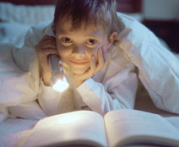
Не читайте в транспорте и лежа
Во время езды в транспорте из-за неровностей дороги, а также при чтении лежа под влиянием дыхания, сердцебиения, дрожания рук книга, журнал и глаза читающего находятся в постоянном движении друг относительно друга. В результате глазу при помощи аппарата аккомодации приходится постоянно подстраиваться, чтобы объект наблюдения все время находился в фокусе максимального различения, что приводит к быстрому переутомлению зрительной системы, а при длительности — спазму аккомодации.

Slide 17
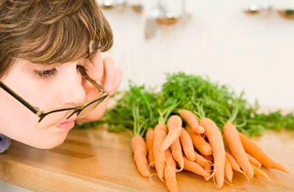
Здоровое питание
Еще одним действенным способом предупреждения миопии является употребление в пищу сырой моркови. В этом оранжевом корнеплоде содержится огромное количество бета-каротина и антиоксидантов, которые помогают предупредить подобные заболевание глаз. Можно выпивать каждое утро свежевыжатый сок или готовить фруктовые салаты с добавление этого ингредиента. Еще одним народным целителем является шпинат. Как утверждают специалисты, по содержанию витамина А он не уступает моркови. Плюс, количество блюд, куда можно добавить этот продукт, значительно больше.

Slide 18
Зарядка для глаз
Для профилактики близорукости при длительных зрительных нагрузках каждые 30 минут рекомендуется выполнять гимнастику для глаз, помогающие снять напряжение.
Вам помогут простые упражнения:
Закрыть глаза и помассировать веки пальцами.
Сидя на стуле, вытянуть руки вперед и посмотреть на пальцы. На вдохе поднять руки вверх, не поднимая головы следить глазами за пальцами, на выдохе руки опустить. Повторить несколько раз.
Делать круговые движения глазами по часовой стрелке и против часовой стрелки.

Slide 19
Для профилактики необходимо соблюдать основные правила. Ими являются общее укрепление здоровья, регулярные физические нагрузки, создание оптимальных условий для работы на близком расстоянии, недопустимость чрезмерного напряжения глаз, регулярные прогулки или занятия на свежем воздухе.

Slide 20
Будьте здоровы!

Slide 21
Список использованных источников
http://katarmed.ru/zabolevaniya/blizorukost-prichiny-simptomy-lechenie-profilaktika.html
http://www.jlady.ru/my-health/kak-uluchshit-zrenie-pri-blizorukosti.html
http://astigmatizma.ru/blizorukost/profilaktika-blizorukosti-miopii.html
http://www.excimerclinic.ru/myopia/preventive/
http://fragmed.ru/blizorukost.html

